Slide 1
Le dopage dans le Sport III
Base psychologique de l‘usage de substances dopantes dans les sports de compétition
Notes:
Discutez brièvement de la nécessité de comprendre pourquoi les athlètes de compétition se dopent. Explorez l'utilité de ces connaissances sur le développement de l'éducation antidopage et la prévention du dopage.
Temps estimé: 3 min

Slide 2
L'esprit (corrompu) du sport
Notes:
Discutez avec les étudiants de l'ambiguïté du concept "sport". Demandez aux étudiants d’expliquer comment ils comprennent le concept de «Citius, Altius, Fortius». Discutez avec les étudiants du fait que de nombreux athlètes interprètent mal le concept d’amélioration de la performance dans le sport et utilisent des approches inappropriées et illégitimes.
Temps estimé: 5 min

Slide 3
Dopage vs. esprit du sport
Éthique, franc-jeu, honnêteté, santé, respect d'autrui, respect des règles et des lois
Dopage
Notes:
Discutez avec les étudiants de l’esprit du sport qui comprend un large éventail de valeurs qui reflètent la sportivité. Le dopage est contre beaucoup d'entre eux, notamment: l'éthique, le franc-jeu, l'honnêteté, la santé, le respect d'autrui, le respect des règles et des lois.
Temps estimé: 5 min

Slide 4
Le dopage est un problème à multiples facettes et à plusieurs niveaux
Notes:
Discutez avec les étudiants de la complexité du dopage en tant qu'approche d'amélioration de la performance. Le dopage peut être vu comme l‘Hydre de la mythologie grecque: un monstre à plusieurs têtes - lorsqu'on coupait une tête, il en repoussait deux. Une approche systématique est nécessaire pour comprendre les raisons et les motivations qui sous-tendent l'usage de substances dopantes, les pensées/connaissances autour du comportement, les normes sociales et les processus identitaires, ainsi que le raisonnement moral.
Temps estimé: 3 min

Slide 5
Changement de paradigme
Un moyen de mieux comprendre (et donc de prévenir) le dopage consiste à appliquer des théories et des méthodes de la science du comportement
Au cours de la dernière décennie, de nombreuses recherches psychologiques sur la conduite dopante dans les sports d’élite et amateurs ont vu le jour.
(Dvorak et al., 2014)
Notes:
Expliquez aux étudiants la nécessité d’une compréhension plus complète des fondements psychologiques de la décision de se doper. La connaissance des processus psychologiques qui sous-tendent le processus de prise de décision en matière de dopage peut contribuer à une éducation antidopage efficace. L'éducation et la prévention de l'usage de substances dopantes représentent un changement de paradigme et une option alternative pour "détecter et punir".
Temps estimé: 3 min

Slide 6
Qu’est-ce que nous savons jusqu’à présent?
Comportement planifié
Buts d'accomplissement et motivation
Normes sociales
Raisonnement moral
Personalité
Notes:
Présentez brièvement aux étudiants les domaines d’investigation psychologique abordés en matière de dopage. Jusqu'à présent, l'étude psychologique de l'usage de substances dopantes a identifié les domaines clés suivants: l'usage de substances dopantes en tant que comportement intentionnel et planifié; le rôle de la motivation et de réussite chez les sportifs (par exemple, pourquoi s’engagent-ils dans le sport? Comment comprennent-ils, interprètent-ils et assurent-ils le succès dans le sport)? les normes dans l'équipe, la famille et l'environnement social proche; raisonnement moral et prise de décision; le rôle de la personnalité et les différences individuelles dans les attitudes, les intentions et le comportement face au dopage.
Temps estimé: 3 min

Slide 7
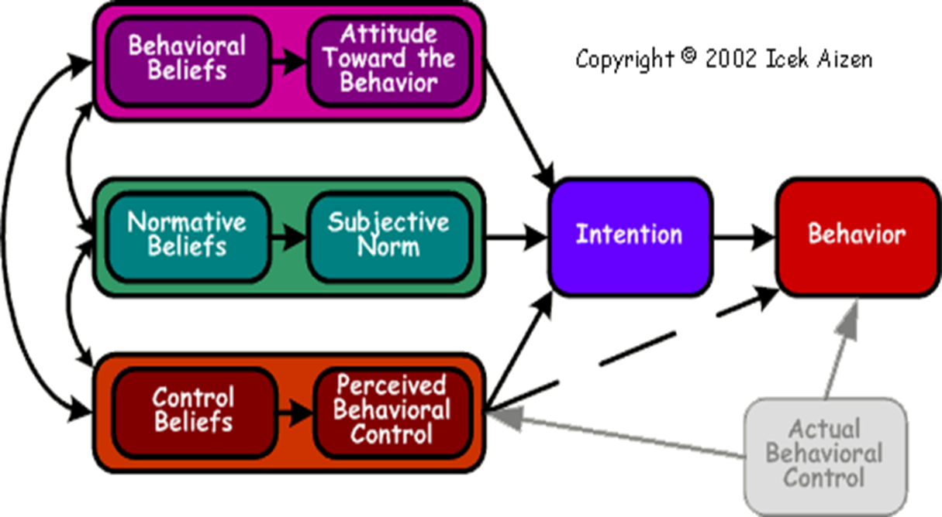
Le dopage en tant que comportement intentionnel
Détermination d'utiliser des substances dopantes
Évaluation des avantages/inconvénients, du soutien social et des ressources personnelles/de l’accès effectif aux substances dopantes
Notes:
Expliquez aux étudiants que le dopage est un comportement intentionnel. En tant que tel, des théories cognitives sociales ont été utilisées pour comprendre le processus de prise de décision. La théorie du comportement planifié (introduite par Ajzen en 1991) a dominé la plupart des recherches sur l'usage de substances due "à causes psychologiques". Selon cette perspective, le dopage est considéré comme un choix conscient et rationnel, déterminé par l'intention d'utiliser des substances (et/ou des méthodes) dopantes. À leur tour, les intentions sont influencées par les attitudes (avantages/inconvénients du dopage), les normes sociales (que le dopage soit considéré comme socialement approuvé et/ou répandu parmi les autres référents) et par le contrôle comportemental perçu (si le sportif a accès aux substances dopantes et peut les utiliser effectivement).
Temps estimé: 3 min

Slide 8
Buts d'accomplissement & motivation
Les buts d'accomplissement sont d'importants prédicteurs d'objectifs, de performances académiques et d'un large éventail de résultats scolaires (Senko et al., 2011)
La théorie des buts d'accomplissement (Nicholls, 1984)
Orientation par la tâche
Orientation par l’ego
Réponse
adaptée
Réponse
inadaptée
Notes:
Des recherches pertinentes sur le dopage ont démontré que la motivation peut influer sur la décision de se doper. La théorie des buts d'accomplissement est particulièrement utile pour comprendre comment la motivation influence la décision du sportif. Décrivez brièvement aux étudiants les principes de base de la théorie des buts d'accomplissement.
Temps estimé: 3 min

Slide 9
Modèle 2 x 2 des buts d'accomplissement
*Maîtrise-approche (acquérir de nouvelles compétences) | Performance-approche (cherche à faire mieux que les autres)
Maîtrise-évitement (éviter de s’engager dans des tâches/ ne pas ressentir son incompétance) | Performance-évitement (à éviter de faire moins bien que les autres)
* Associé à des résultats positifs / adaptifs dans des contextes éducatifs (Elliot & Moller, 2003; Moller & Elliot, 2006)
Notes:
Présentez brièvement aux étudiants les développements récents dans la théorie des buts d'accomplissement.
Temps estimé: 3 min

Slide 10
Buts d'accomplissement et dopage
Barkoukis et al. (2011; 2013)
Comparés aux athlètes axés sur la performance, ceux qui ont des objectifs en matière de maîtrise ont déclaré d’avoir une tendance réduite à l’usage de substances dopantes et une intention plus faible de se livrer au dopage à l'avenir.
Sas-Nowosielski & Swiatkowska (2008)
Les athlètes orientés par l'ego ont manifesté des attitudes plus positives à l'égard du dopage
Notes:
Fournissez aux étudiants des informations sur la bibliographie consacrée à l’effet des buts d’accomplissement sur les intentions de se doper et le comportement de dopage. Plusieurs études ont montré que les athlètes ayant des buts d’accomplissement « inadaptés » (par exemple, les athlètes qui s'efforcent à faire mieux que les autres, évitent de montrer moins compétents que les autres) ont tendance à manifester des attitudes et des intentions de se doper plus positives et sont plus susceptibles d'avoir consommé de produits dopants dans le passé.
Temps estimé: 3 min

Slide 11
Les normes sociales
Nous sommes des êtres sociaux et les normes relatives au comportement et aux attentes des autres peuvent influer sur la manière dont nous décidons d’agir dans une situation donnée.
Il existe deux principaux types de normes:
Les normes sociales injonctives (ou subjectives)
Les normes sociales descriptives
(Cialdini, 2007)
Notes:
Des recherches pertinentes sur le dopage ont démontré que les croyances normatives peuvent influer sur la décision de se doper. Les normes sociales sont particulièrement utiles pour comprendre comment l’environnement social de l’athlète influe sur sa décision. Décrivez brièvement aux étudiants les types de base de croyances normatives.
Temps estimé: 3 min

Slide 12
Deux types de normes sociales
Normes sociales descriptives : Perception des comportements typiquement adoptés par de nombreux pairs
Normes sociales injonctives : Perception des comportements typiquement approuvés par des pairs/référents importants
Comportement normatif : Comportement guidé par les normes sociales
(Cialdini et al., 1990; Rivis & Sheeran, 2003)
Notes:
Expliquez brièvement aux étudiants les types de base des croyances normatives et comment elles peuvent influer sur le comportement.
Temps estimé: 3 min

Slide 13
Exemples de normes sociales favorables au dopage
Normes sociales injonctives
La décision d'utiliser des substances dopantes sera approuvée par la plupart des athlètes qui sont importants pour moi (ou mon entraîneur)
Normes sociales descriptives
La plupart des athlètes de mon sport et de mon niveau de compétition utiliseraient des substances dopantes s’ils en avaient la possibilité.
Notes:
Expliquez aux étudiants comment des croyances normatives « inadaptées » peuvent être associées à la décision de se doper.
Temps estimé: 3 min

Slide 14
Examples de normes sociales défavorables au dopage
Normes sociales injonctives
Éviter d'utiliser des substances dopantes sera approuvé par la plupart des athlètes qui sont importants pour moi (ou mon entraîneur)
Normes sociales descriptives
La plupart des athlètes de mon sport et de mon niveau de compétition n’utiliseraient pas des substances dopantes s’ils en avaient la possibilité.
Notes:
Expliquez aux étudiants comment des croyances normatives « inadaptées » peuvent être associées à la décision de se doper.
Temps estimé: 3 min

Slide 15
Normes sociales et usage de substances dopantes
Woolf et al. (2014)
L'intention des athlètes adolescents d'utiliser des stéroïdes était influencée par des normes sociales descriptives et injonctives
Lazuras et al. (2010)
Les normes subjectives étaient associées aux intentions des athlètes adultes d'utiliser des stéroïdes
Les normes descriptives étaient associées à une plus forte tentation d'utiliser des stéroïdes, ce qui prédisait des intentions de dopage
Notes:
Fournissez aux étudiants des informations sur la bibliographie consacrée à l’effet des buts d’accomplissement sur les intentions de se doper et le comportement de dopage. Plusieurs études ont montré que les athlètes ayant des croyances normatives « inadaptées » ont tendance à manifester des attitudes et des intentions de dopage plus positives et sont plus susceptibles d'avoir déjà utilisé des substances dopantes dans le passé.
Temps estimé: 3 min

Slide 16
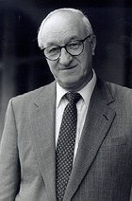
Raisonnement moral
Bandura (1991)
Perspective agentique: les personnes contrôlent leurs pensées et leur comportement par l'autorégulation
L'agence morale est servie par une auto-surveillance de sa conduite et une auto-réaction / évaluation de cette conduite
Les normes morales permettent l'autorégulation: les mauvaises personnes font des mauvaises choses, les bonnes personnes font des bonnes choses
Notes:
Des recherches pertinentes sur le dopage ont démontré que le raisonnement moral peut influer sur la décision de se doper. Le raisonnement moral est particulièrement utile pour comprendre comment l’athlète fait face à la décision d’agir de manière illégitime et contraire à l’éthique. Décrivez brièvement aux étudiants les concepts de base de la théorie socio-cognitive développés par Bandura (1991) en mettant l’accent sur le désengagement moral.
Temps estimé: 3 min

Slide 17
Désengagement moral
Processus d'autorégulation par lequel nous reconstruisons/ réévaluons les comportements répréhensibles (par exemple, le dopage) en termes plus positifs et utilitaires
Notes:
Donnez aux étudiants la définition du désengagement moral et expliquez son lien avec le dopage.
Temps estimé: 3 min

Slide 18
Mécanismes de désengagement moral
Comportement répréhensible
Justification morale
Étiquetage euphémique
Effets néfastes
Déplacement et diffusion de responsabilité
Déformations des conséquences
Victime
Déshumanisation
Attribution de blâme
Comparaison avantageuse
(Bandura et al., 1996; McAlister et al., 2006)
Notes:
Décrivez brièvement les mécanismes du désengagement moral. Lorsqu'ils s'engagent dans un désengagement moral, les gens peuvent reconstruire/réévaluer le comportement répréhensible lui-même (par exemple, le dopage est justifié lorsque des pressions sont exercées sur les athlètes pour qu'ils atteignent des performances élevées), les effets du comportement (par exemple, le dopage n'est pas aussi grave que d'autres formes de tricherie).
Temps estimé: 5 min

Slide 19
Récits de désengagement moral et de dopage
Désengagement moral lié au dopage dans les sports d'équipe:
Un joueur ne peut pas dire "non" à l'usage de substances dopantes lorsque l'entraîneur ou ses coéquipiers lui demandent de le faire.
Mieux vaut utiliser de dopants que de trahir les efforts de ses coéquipiers et leur quête de victoire.
L'usage de dopants ne ruine pas les chances de gagner d'autres équipes, car d'autres équipes utilisent également de dopants
(Mallia et al., 2016)
Notes:
Expliquez aux étudiants comment des croyances normatives « inadaptées » peuvent être associées à la décision de se doper. Vous pouvez accéder à l'étude pertinente et à la mesure utilisée pour évaluer le désengagement moral ici: https://www.sciencedirect.com/science/article/pii/S1469029216300486
Temps estimé: 3 min

Slide 20
Les dopés se désengagent (moralement)
Le désengagement moral envers le dopage chez les athlètes de compétition est associé à ...
des attitudes plus positives envers l'usage de dopants,
l’ intention plus forte d'utiliser des substances dopantes dans l'avenir,
la diminution de la culpabilité anticipée pour l’usage de dopants dans l’avenir.
(Boardley et al., 2017; Hodge et al., 2013; Mallia et al., 2016)
Notes:
Fournissez aux étudiants des informations sur la bibliographie consacrée aux effets du désengagement moral sur les intentions et le comportement de dopage. Plusieurs études ont montré que les athlètes qui se désengageaient moralement manifestaient davantage de croyances « inadaptées » envers le dopage.
Temps estimé: 3 min

Slide 21
La personnalité du "dopé"
La triade noire de la personnalité
Machiavélisme: manipulateur, corrompu et immoral
Psychopathie: peu d'empathie pour les autres
Narcissisme: un moi fort et légitime, et une vanité
(Paulhus & Williams, 2002)
Notes:
Des recherches récentes sur le dopage ont démontré que des caractéristiques de personnalité stables sont associées au dopage. Le concept de la « triade noire » est particulièrement utile pour comprendre comment la personnalité de l’athlète peut influencer la décision de se doper. Décrivez brièvement aux étudiants les concepts de base de la « triade noire ».
Temps estimé: 3 min

Slide 22
"Triade Noire" & Dopage
Nicholls et al. (2017)
Des scores plus élevés en machiavélisme et en psychopathie étaient significativement associés à des attitudes de dopage plus positives
Les athlètes qui possèdent des traits de personnalité « triade noire » sont plus susceptibles d’utiliser de dopants
Notes:
Fournissez aux étudiants des informations sur la bibliographie traitant les effets de la personnalité sur les intentions de se doper et le comportement de dopage. Plusieurs études ont montré que les athlètes présentant les caractéristiques de personnalité décrites dans la « triade noire » manifestent davantage de croyances « inadaptées » au dopage.
Temps estimé: 3 min

Slide 23
Résumé
Une approche de l’usage de substances dopantes fondée sur la science comportementale peut nous aider à identifier la base psychologique de cette conduite.
Jusqu'à présent, la recherche a identifié la personnalité, le raisonnement moral, les normes sociales et les objectifs de motivation/réussite comme des corrélats importants de la conduite dopante chez les athlètes de compétition.
Notes:
Résumez brièvement les points clés de la séance: le dopage chez les athlètes de compétition a plusieurs facteurs psychologiques; certains de ces facteurs se rapportent à la personnalité et à la motivation. D'autres se rapportent aux influences normatives et à l'analyse du raisonnement (par exemple, qu’est-ce que les athlètes pensent du dopage, s'ils justifient moralement ce comportement et comment ils décident d'agir en fonction de ce raisonnement).
Temps estimé: 3 min

Slide 24
Avis de non-responsabilité
Ce projet a été financé avec le soutien de la Commission européenne. Cette publication (communication) n'engage que son auteur et la Commission n'est pas responsable de l'usage qui pourrait être fait des informations qui y sont contenues.

